Slide 1
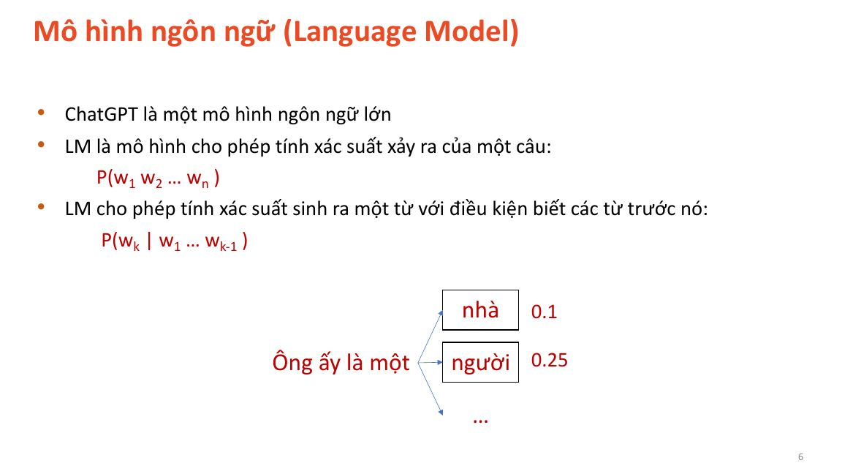
AI Notes từ bài học Introduction to LLMs
Một bài PDF 94 slide, ba cách tạo ghi chú
3 CÁCH LÀM
BÀI HỌC POWERPOINT DẠNG PDF
GHI CHÚ TỔNG HỢP · C
Introduction to Large Language Models
A
Tôi chọn trước
SLIDE 6 / 94
Introduction to LLMs
Đánh dấu slide rồi tổng hợp
Điều muốn nhớ
• Mô hình ngôn ngữ · tr.6, 9
B
AI gợi ý
• Tác vụ và few-shot · tr.8, 27
Duyệt ý, thêm trang bị bỏ sót
• Pretraining, SFT, RLHF · tr.14, 18
• PPO và DPO · tr.43, 53
C
AI tự tạo
• Synthetic data · tr.57–60
Mở C là có ghi chú từ bài học
• Distillation · tr.83–84
Xác nhận và lưu
Chưa tự lưu
Nút trên ghi chú đưa về đúng slide nguồn.
C đọc phần chữ đã trích từ PDF mẫu và tạo ghi chú ngay khi mở; người học vẫn được sửa hoặc bỏ.
Notes:
Một slide mockup cho prototype Case B AI Notes. Slide giữa là trang 6 của PDF Introduction-to-LLMs.pdf do người dùng cung cấp. Ghi chú C là nội dung mô phỏng dựa trên phần chữ đã trích từ PDF mẫu; không phải kết quả của mô hình AI thật.

